Slide 1

2022-ieji – Gyvūnų gerovės metai. Kokie jie?
Lina Čaplikaitė-Denisovienė,
Aplinkos ministerijos Gamtos apsaugos politikos grupės vyresnioji patarėja
2022-10-14

Slide 2
2022
Gyvūnų gerovės
Ievos Simonaitytės
Romo Kalantos
Lietuvos Valstybės Konstitucijos
Monsinjoro Kazimiero Vasiliausko
Lietuvos universitetų
Pranciškaus Skorinos
Jono Meko
Lietuvos jaunimo
,,Lietuvos Katalikų Bažnyčios kronikos“
Savanorystės
Sūduvos
Lietuvos krepšinio šimtmečio
Lietuvos karaimų
2022 m. – daug progų pažymintys metai

Slide 3


Kas paskatino skirti didesnį dėmesį gyvūnų gerovei?
☹ Pastaraisiais metais atskleista daug žiauraus elgesio su gyvūnais atvejų, išaiškinta nelegalių veisyklų, gyvūnų teisių pažeidimų namų ūkiuose ir privačiuose zoologijos soduose
☺ Poreikis šviesti visuomenę apie gyvūnų gerovės svarbą ir kurti Lietuvoje gyvūnų gerovei palankią aplinką

Slide 4
Gyvūnų gerovės metų minėjimo planas
2021-12-01 Vyriausybės patvirtintame plane numatyta daugiau negu 70 iniciatyvų.
Jas įgyvendina daugiau negu 50 institucijų/organizacijų (valstybės institucijos, gyvūnų globos organizacijos, savivaldybės, mokslo ir švietimo įstaigos, verslo atstovai).
Iniciatyvos vykdomos jas pasiūliusių institucijų/organizacijų nuosavais ištekliais.

Slide 5
Įvairus iniciatyvų turinys
Renginiai: konferencijos (! tarp jų ir šiandien vykstanti konferencija), minėtinų dienų renginiai, edukacijos, specializuotos paskaitos.
Viešinimo veiklos (straipsniai, leidiniai, stendai, siužetai).
Gyvūnų aplinkos gerinimo iniciatyvos (inkilų kėlimas, aikštelių šunims, gyvūnų augintinių kapinių įrengimas).

Slide 6
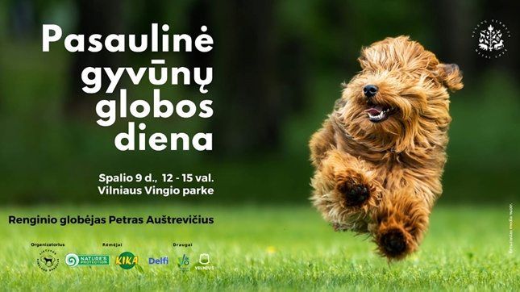
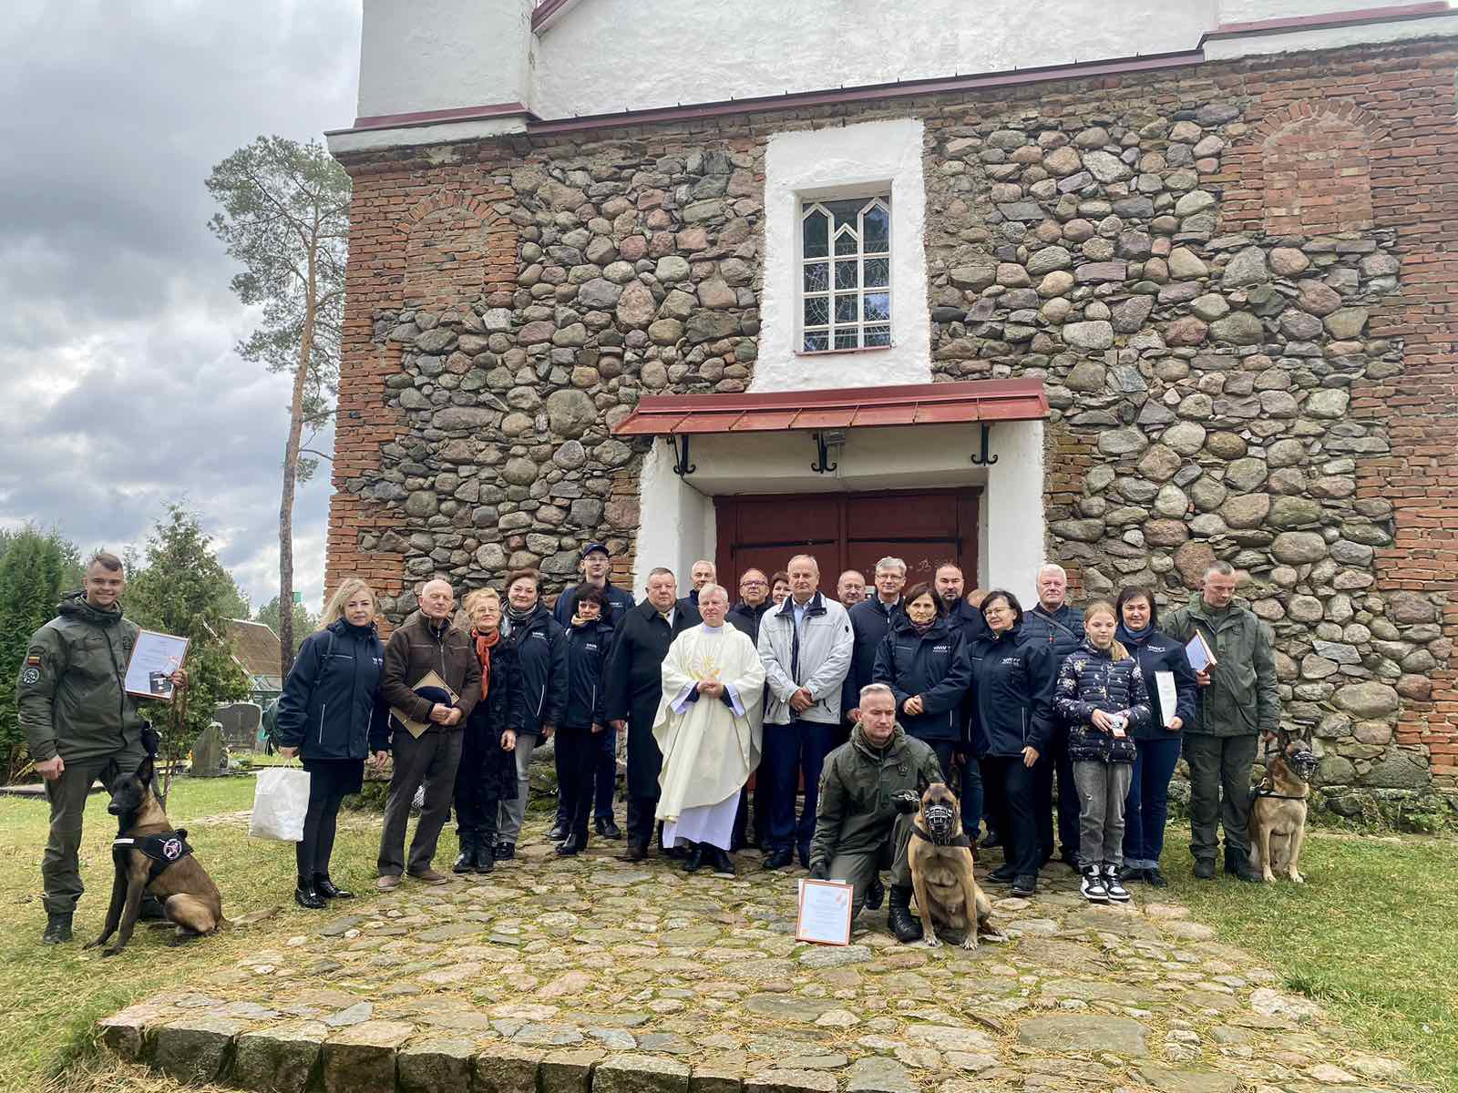

Spalio 4 d. - Pasaulinė gyvūnijos ir gyvūnų globėjo šventojo Pranciškaus Asyžiečio diena
VMVT nuotrauka

Slide 7

Visuotinės šuns dienos (balandžio 24 d.) minėjimas
„Šuns dienos“ renginys vyko2022 m. balandžio 23 d. Vilniaus Vingio parke.
Šiemet šios dienos idėja – „Aš atsakau!“.
Renginyje ne tik diskutuota apie šuns priežiūrą, galima buvo nemokamai paskiepyti šunis nuo pasiutligės, gaminti žaislai šunims, tačiau akcentuota šunų ženklinimo ir registravimo Gyvūnų augintinių registre svarba.
Organizatoriai: Lietuvos kinologų draugija, Valstybinė maisto ir veterinarijos tarnyba, Žemės ūkio ministerija, didžiausias Lietuvoje zoologijos prekių parduotuvių tinklas Kika, Vilniaus miesto savivaldybė, Vilniaus kolegija, informacinis rėmėjas Delfi ir kiti.

Slide 8
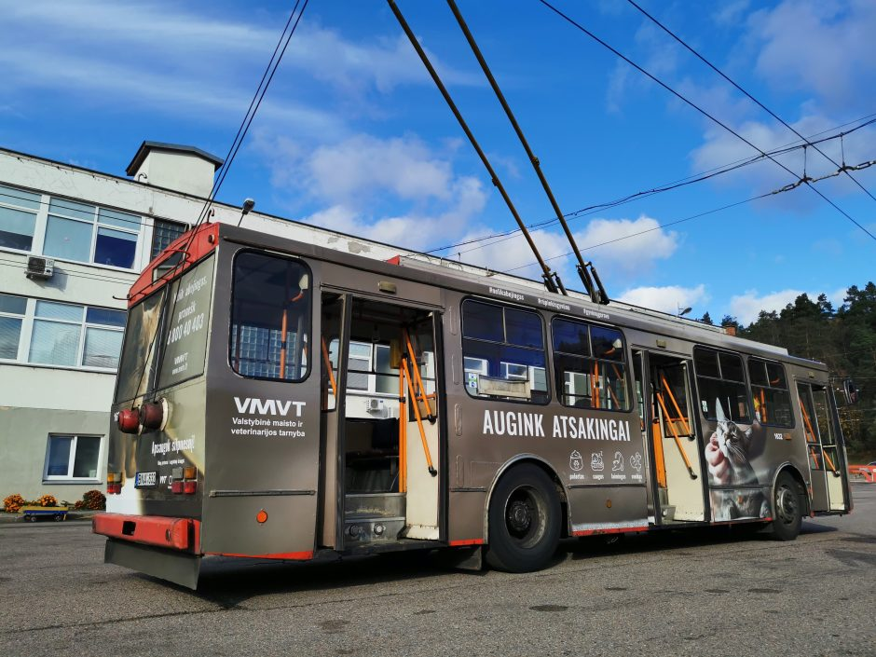
Socialinė akcija informuojant visuomenę gyvūnų gerovės klausimais Vilniaus miesto viešajame transporte
2021 m. IV ketv. – 2022 m. II ketv.
Valstybinės maisto ir veterinarijos tarnybos, Vilniaus miesto savivaldybės ir UAB ,,Vilniaus viešasis transportas“ iniciatyva
Norima atkreipti dėmesį į gyvūnų sveikatą ir gerovę, bei raginama paženklinti savo keturkojus mikroschemomis.
VMVT nuotr.

Slide 9
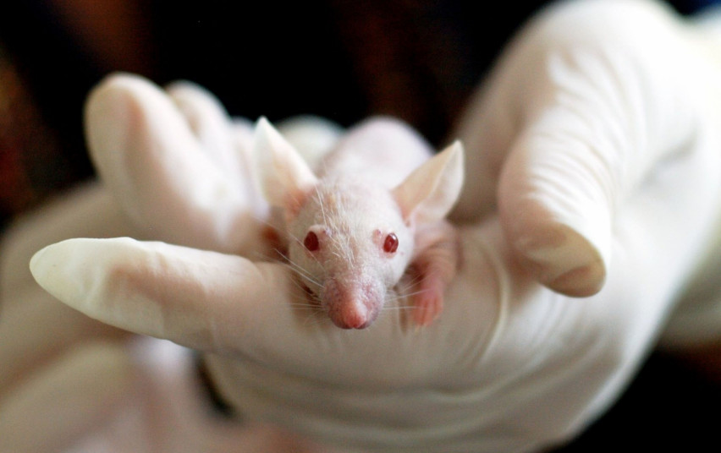
2022 m. kovo 25 d. Konferencija „Gyvūnų gerovė moksliniuose tyrimuose“
Konferencijos organizatoriai: Vilniaus universiteto Gyvybės mokslų centras, Baltijos laboratorinių gyvūnų mokslo asociacija ir Vilniaus universiteto Zoologijos muziejus.
2022 m. kovo 4 d. vyko parodos atidarymas „Nuo vivisekcijos iki gyvūnų teisių“ (VU zoologijos muziejaus darbuotojai ir savanoriai)
Citata iš Axel Miunthe „Knyga apie San Mikelę“ :,,Čia jie kentėjo ir mirė, niekam nežinomi bevardžiai kariai, krito žmogaus proto kovoje su liga ir mirtimi“.

Slide 10
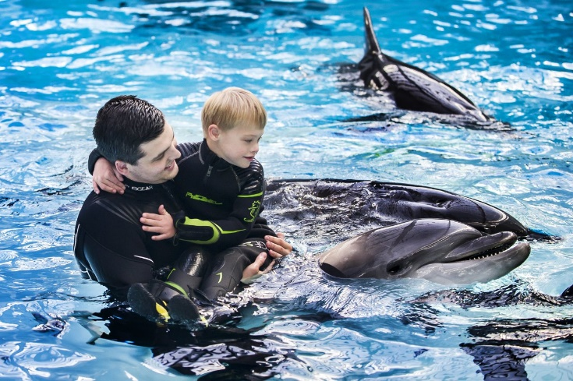
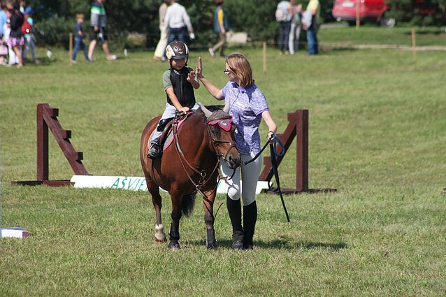
Renginiai apie gyvūnų asistuojamą terapiją
2022-06-17 Lietuvos jūrų muziejaus ir Klaipėdos universiteto organizuota mokslinė konferencija ,,Gyvūnų asistuojama terapija: mokslu grįsta praktika“,
Dėmesys delfinų, šunų ir žirgų gerovei dalyvaujant asistuojamoje terapijoje
Vilniaus universiteto psichologijos doc. dr., Kaniterapijos asociacijos prezidentės Vilmantės Pakalniškienės paskaitos visuomenei kaniterapijos tema.
Lietuvos jūrų muziejaus nuotr.
V. Palubeckienės asmeninio albumo nuotr.

Slide 11
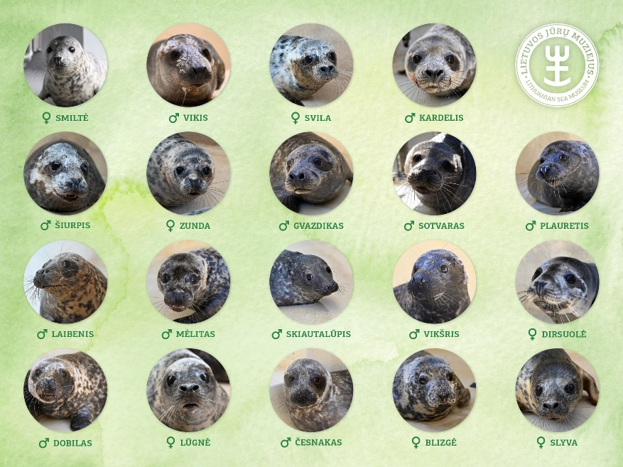
Ruoniukai pamestinukai pavadinti saugomų pajūrio augalų vardais
Lietuvos jūrų muziejaus ir Valstybinės saugomų teritorijų tarnybos organizuotas konkursas „Baltijos pilkieji ruoniai: saugome ir renkame vardus“.
Šalies moksleiviai rinko vardus ruoniukams iš Raudonojoje knygoje esančių Lietuvos augalų, kurių buveinės – šalia Baltijos jūros pavadinimų.

Slide 12
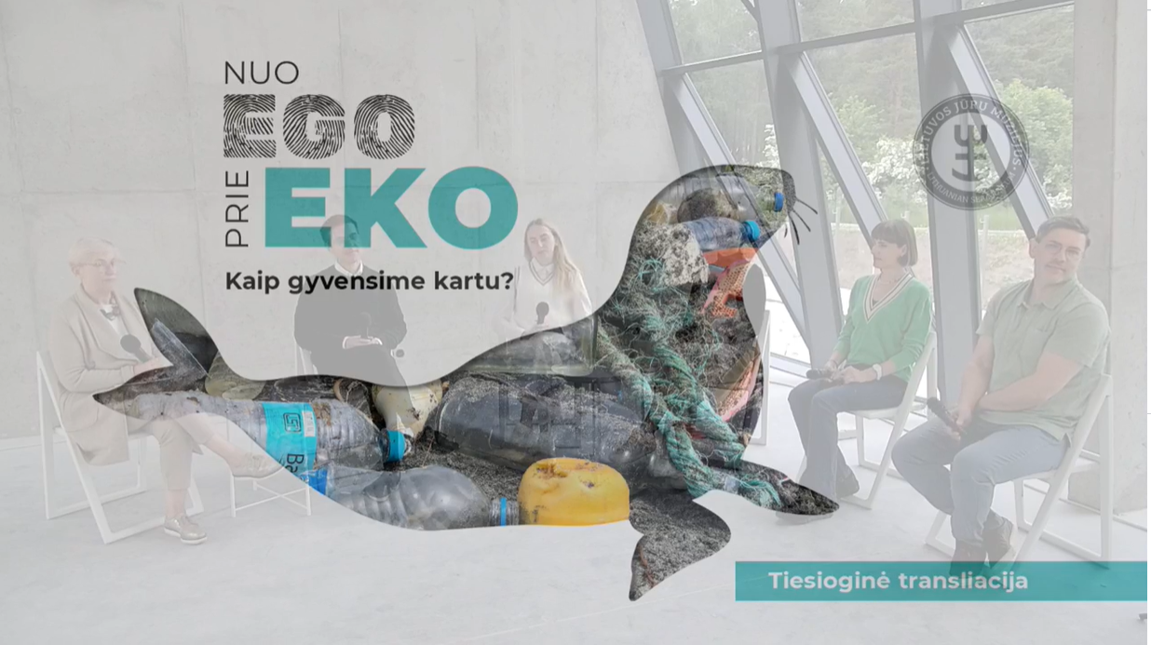
Edukacinė programa Baltijos jūrų gyvūnų reabilitacijos centre „Nuo EGO prie EKO“
„Nuo EGO prie EKO. Gyvensiu TVARIAU, kad ruoniukui būtų SAUGIAU”. 1-4 kl.;
„Nuo EGO prie EKO. Baltijos stalo forumas“. 5 – 8 kl.
Birželio 8 d. suorganizuotas forumas - tiesioginė transliacija „Nuo EGO prie EKO. Kaip gyvensime kartu?“
Birželio 9 d. suorganizuotas edukacinis renginys muziejaus ekspozicijose "Nuo EGO iki EKO"
Išvažiuojamoji edukacija Nuo „EGO prie EKO. Gyvensiu TVARIAU, kad ruoniukui būtų SAUGIAU”.
Birželio 10 d. Danės skvere suorganizuota Tvarios ateities kūrėjų laboratorija BE ATLIEKŲ. 2022. Papildomai vyko ir tiesioginė transliacija iš renginio. Eko sprendimus pristatė daugiau nei 30 įmonių.

Slide 13

UAB „Kika Group“ iniciatyvos
,,Prisidėdami prie Aplinkos ministerijos įkvėptos Gyvūnų gerovės metų iniciatyvos, 5-iems šeimininkams, įsiglobinusiems keturkojį iš bet kurios gyvūnų prieglaudos, buvo padovanotas nemokamas apsilankymas KIKA kirpykloje!“
Paramos gyvūnams, kuriems reikalinga globa, (maistu ir priežiūros priemonėmis) akcijos

Slide 14
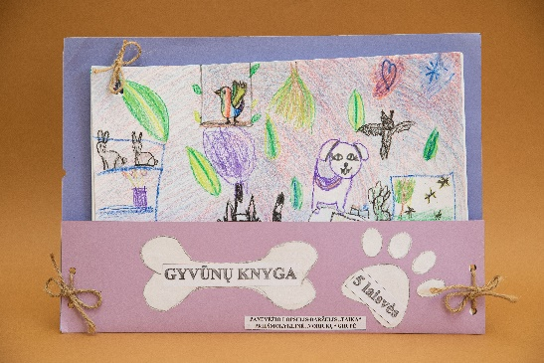



„ Gyvūno teisių knyga“: meno kalba vaikai išsakė požiūrį į gyvūnų teises
Lietuvos kinologų draugija organizavo respublikinį vaikų kūrybos konkursą „Gyvūno teisių knyga“ remiantis 5 gyvūnų laisvėmis:
1. Laisvė nejausti troškulio ir alkio,
2. Laisvė nepatirti nepatogumo,
3. Laisvė nejausti skausmo, sužalojimų ir ligų,
4. Laisvė elgtis pagal savo prigimtį,
5. Laisvė nepatirti baimės ir streso.
Šis konkursas tapo puikia galimybe skleistis vaikų kūrybiškumui, tinkama proga skatinti meilę gyvūnams, svarbiu akcentu aiškinant vaikams apie gyvūnų teises ir žmonių pareigas.
Guodos Kavaliauskaitės nuotr.

Slide 15

Nuotoliniai mokymai suinteresuotoms institucijoms, socialiniams partneriams, laukinių gyvūnų laikytojams laukinių gyvūnų gerovės tema
Aplinkos ministerija kartu su projekto „Kurk Lietuvai“ atstovėmis Aira Paliukėnaite ir Gabriele Marija Baltrušyte 2022 m. vasario 25 d. organizavo nuotolinį seminarą „Laukiniai gyvūnai ir mes: kuriant gyvūnų gerovei palankią aplinką Lietuvoje“.
Apie 130 dalyvių, pristatyta:
Teisinis reglamentavimas
Gerosios gyvūnų gerovės praktikos
Pristatyta zoologijos sodų vertinimo metodika
Užsienio šalių patirtis

Slide 16


Teisėkūros iniciatyvos gyvūnų gerovės srityje
Viena iš svarbiausių priemonių gyvūnų gerovei užtikrinti – teisės aktų tobulinimas
2021-2022 m. priimti Gyvūnų gerovės ir apsaugos įstatymo, ANK pakeitimai:
Nustatytas privalomas šunų, kačių ir šeškų ženklinimas ir registravimas
Paskirtos ženklinimo ir registravimo kontrolę vykdančios institucijos
Nustatytas draudimas prekiauti gyvūnais augintiniais lauko sąlygomis ir turgavietėse
Gyvūnų augintinių politikos formavimo perdavimas iš Žemės ūkio ministerijos Aplinkos ministerijai
Administracinių nusižengimų kodekso 346 str. pakeitimai (sankcijų sugriežtinimas)
2021-2022 m. Seimo narių registruotos iniciatyvos (įstatymų projektai)
Draudimas laikyti ir įsigyti gyvūną asmeniui, kuris kankino žiauriai elgėsi su gyvūnu.
Draudimas laikyti ir (ar) veisti gyvūnus dėl tikslo gauti ar parduoti kailį
Išlaidų apmokėjimas konfiskuotų gyvūnų laikiniems globėjams
Šunų pagalbininkų įteisinimas
Šunų dresūros reglamentavimas
Draudimas naudoti elektrinius, dygliuotus, smaugiamuosius antkaklius
Medžioklės su šunimis tamsiuoju paros metu draudimas

Slide 17
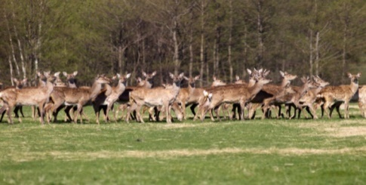
Aplinkos ministerijos iniciatyvos gyvūnų gerovės srityje
Nauja Laukinių gyvūnų naudojimo taisyklių redakcija:
Nauji gyvūnų (žinduolių, kai kurių roplių rūšių) laikymo nelaisvėje reikalavimai,
Leidžiamų laikyti ir veisti žinduolių rūšių sąrašas, Domestikuotų žinduolių sąrašas,
Maksimalus leidžiamas aptverti miško žemės plotas laukiniams gyvūnams laikyti nelaisvėje,
Leidžiama laukinius gyvūnus išvežant juos iš nuolatinės laikymo vietos demonstruoti tik mokslo ir švietimo tikslais, kai nesiekiama gauti pajamų, kai šie gyvūnai neatlieka triukų ir manevrų,
Leidimas svetimžemes rūšis – fazanus ir danielius perkelti ir išleisti į laisvę iki 2024 m. kovo 31 d. Po šio termino nurodytų rūšių gyvūnus, kaip ir kitų svetimžemių rūšių laukinius gyvūnus, bus draudžiama išleisti į laisvę.
! Suinteresuotos šalys dar gali teikti pastabas Taisyklių projektui
Rengiami Administracinių nusižengimų kodekso pakeitimai, siekiant sugriežtinti sankcijas už pažeidimus gyvosios gamtos srityje
ir Aplinkos apsaugos įstatymo pakeitimai, nustatysiantys juridinių asmenų atsakomybę už pažeidimus gyvosios gamtos srityje
Leidimų zoologijos sodams įkurti išdavimo ir zoologijos sodų tvarkymo ir kontrolės tvarkos aprašas – įtraukiant zoologijos sodų vertinimo metodiką ir kt.

Slide 18
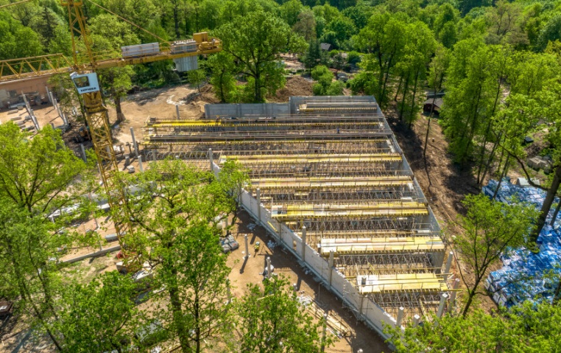
Investiciniai projektai geresnei laukinių gyvūnų globai ir gerovei užtikrinti
2018-2022 m. „Baltijos jūros gyvūnų reabilitacijos centro“ įkūrimas (Lietuvos jūrų muziejus)
2019-2023 m. „Laukinių gyvūnų globos centro įkūrimas“ (Lietuvos sveikatos mokslų universitetas)
2018-2023m. ,,Lietuvos zoologijos sodo rekonstrukcija“ (Lietuvos zoologijos sodas)
! Projektai vykdomi ES fondų lėšomis, kurias administruoja Aplinkos ministerija.
Lietuvos zoologijos sodo renovacija

Slide 19
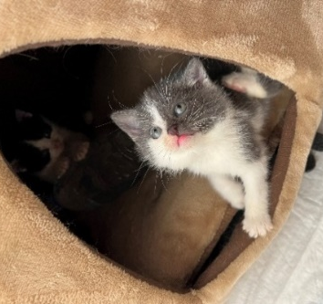
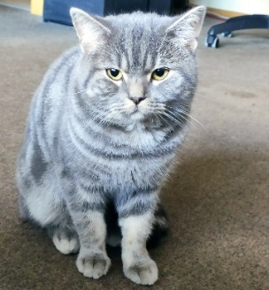
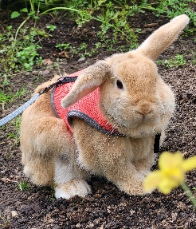
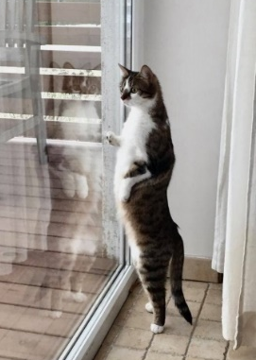
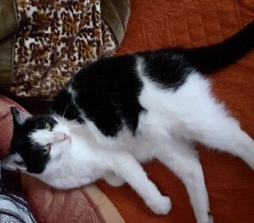
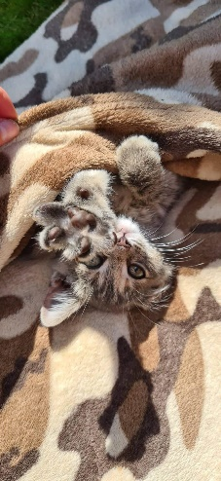
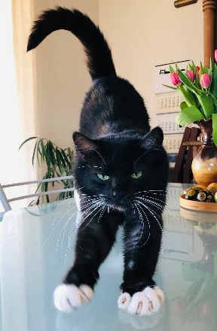
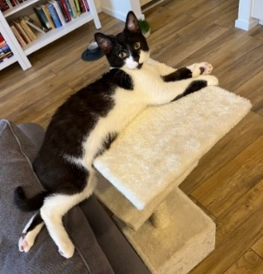
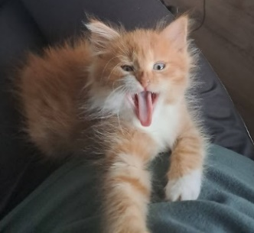
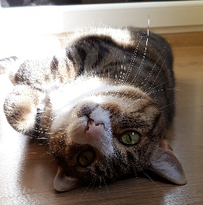
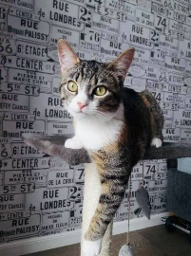
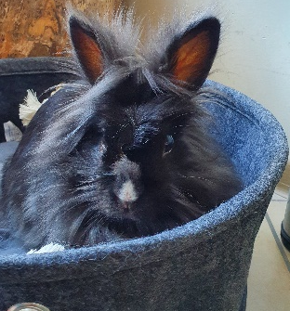
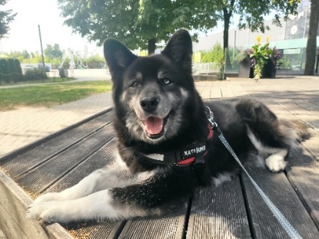
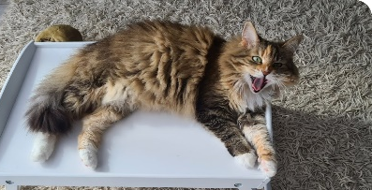
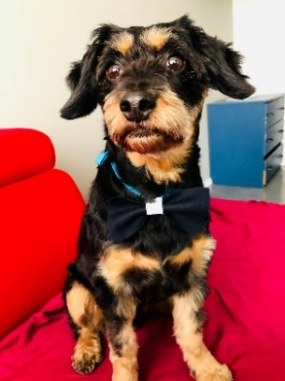
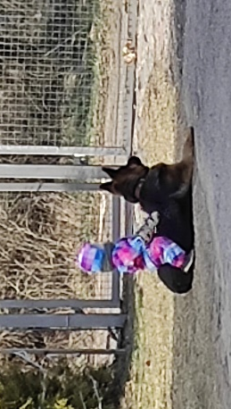
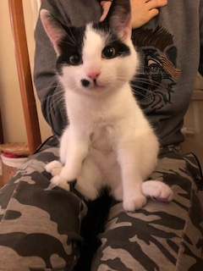
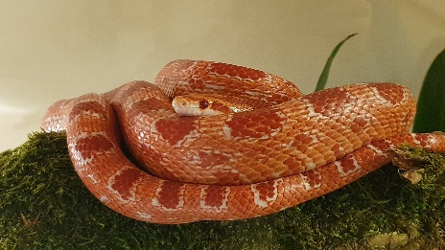
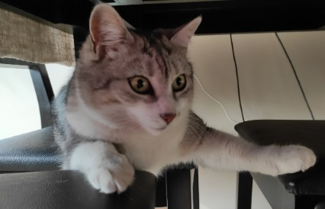
Tegu būna Gyvūnų gerovės metai kasdien

Slide 20
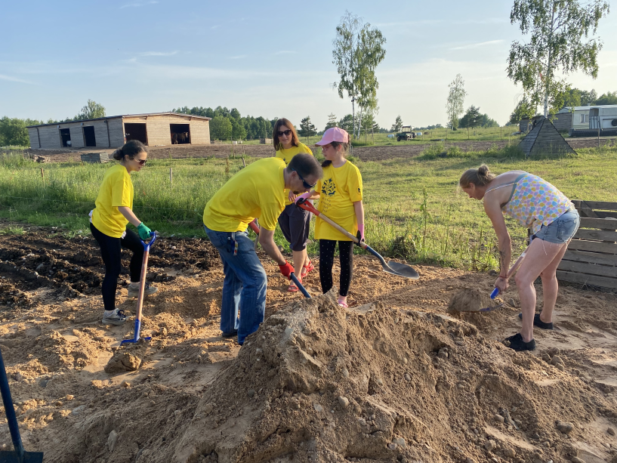
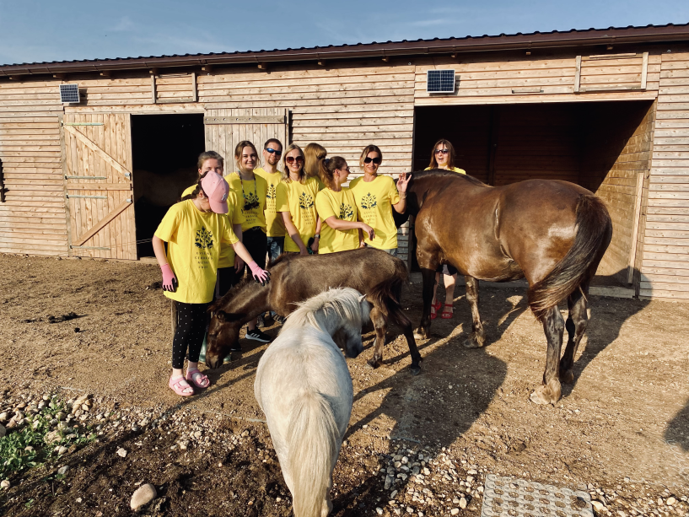
Tegu būna Gyvūnų gerovės metai kasdien

Slide 21
AČIŪ UŽ DĖMESĮ ☺

